Slide 1


Slide 2
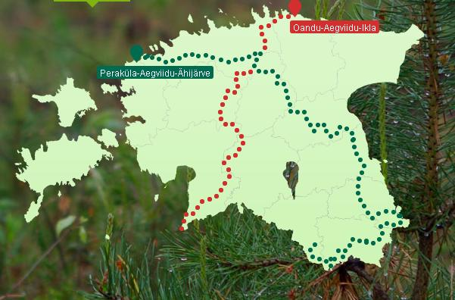

Slide 3
KAS HUNDIL ON POJAD VÕI KUTSIKAD?
Projekti eesmärk:
1. Tutvustada noortele looduses liikumise võimalusi ja julgustada neid rohkem vaba aega looduses veetma
2. Noorte sotsiaalsete oskuste arendamine
3. Noorsootöötajate praktiline koolitamine lihtsamate matkade läbiviimiseks
4. Noortekeskuste kaasamine kõikidest Eesti maakondadest
5. Vastutustundliku matkaja kasvatamine
6. Ühismälu kujundamine – ka väga pika aja pärast saavad matkajad öelda, et ”Ma osalesin EV100 sünnipäeva-aasta tegevustes, ma andsin oma panuse.”

Slide 4
KAS HUNDIL ON POJAD VÕI KUTSIKAD?
Oodatud tulemus
Projektis osalemine muudab ettekujutuse „ebamugavast“ matkamisest huvitavaks tegevuseks.
Matkamine kui seikluskasvatuse meetod muutub noortekeskuses ja kogukonnas igapäevaselt rohkem kasutatavaks.
Noorsootöötajad julgevad, oskavad ja tahavad lastega rohkem looduses liikuda.

Slide 5
KAS HUNDIL ON POJAD VÕI KUTSIKAD?
Muutus
Matkamine on muutunud huvitavaks ja loominguliseks tegevuseks.
Igas maakonnas on noorsootöötajad, kes on valmis võtma vastutuse uute matkade korraldamiseks noortele.
Igas maakonnas on suurenenud noorte hulk, kes oskavad loodust kahjustamata matkata, ei karda matkamise raskust ja ebamugavust.

Slide 6
KONKREETSELT…
Märts-aprill 2017: koolitused noorsootöötajatele (esmaabi, matka planeerimine/varustuse kasutamine, matkamise seadusandlus, seikluskasvatus).
6. mai 2017: “kontrollmatk” kodukohas
Alates 7. maist 2017: läheb lahti!

Slide 7
PLANEERITUD ON…
30 gruppi teevad ühepäevase matka (kokku 30 matkapäeva)
20 gruppi teevad kahepäevase matka (kokku 40 matkapäeva)
10 gruppi teevad kolmepäevase matka (kokku 30 matkapäeva)
Vähemalt üks grupp teeb I raskuskategooria matka – 4 päeva, jalgsi 70 km või jalgrattaga 200 km.

Slide 8
VAHEKOKKUVÕTE
Kui pool matkarajast on ühiste jõududega läbitud on aeg tehtut analüüsida. Toimub neli suuremat piirkondlikku gruppide kohtumist. Siin toimub kogemuste ja info vahetamine, plaanide täpsustamine, kohtumine naabritega. Nendele kohtumistele tullakse matkates. Mõnele grupile on see projekti viimane matk, teised alles alustavad, mõned otsustavad teha lisamatka. Kohtumispaikades kasutame RMK loodusmajade majutusteenust ja toitlustamist (Simisalu, Mäe, Karula, Mändjala)

Slide 9
VAHEKOKKUVÕTE
SIMISALU (Aegviidu lähedal) – 40 osalejat
MÄE (Värska lähedal) – 20 osalejat
KARULA (Antsla lähedal) – 30 osalejat
MÄNDJALA (Kuressaare lähedal) – 20 osalejat

Slide 10
EELARVE
KULU | OMA/KAAS | KÜSK | KOKKU
Projektijuht |  | 1505,25 | 1505,25
Noorsootöötaja töötasu | 6188 |  | 6188
Transport | 680 | 1000 | 1680
Toitlustus | 3180 | 1000 | 4280
Majutus |  | 1645 | 1645
Varustuse rent | 1729 |  | 1729
Varustuse ost | 301 |  | 301
RMK programmid | 490 |  | 490
Koolitused | 400 |  | 400
Üldkulud |  | 300 | 300
KOKKU | 12968 | 5550,25 | 18518,25

Slide 11
EELARVE SELGITUS
Noorsootöötajate/matkajuhtide töötasu
Noorsootöötajate töötasu arvestamisel lähtutakse miinimumpalgast, sest töötasud on üle-eestiliselt väga erinevad, samuti erinevad matkade kestused. Miinimumpalga 2,54 eurot puhul on kogukulu tööandjale 3,40. Kontrollmatkal kodu ümbruses on arvestatud keskmiselt 3-tunnise matkaga, mida juhendavad 100 noorsootöötajat. Lisaks matkale toimuvad eel- ja järeltegevused, millele kulub arvestuslikult 2 tundi.
3,40 eurot x 5 tundi x 100 = 1700 eurot
Matka põhietappide puhul on arvestatud keskmiselt 8-tunnise matkapäevaga, millele lisandub ühe 8-tunnise tööpäeva jagu eel- ja järeltegevuste aega.
Ühepäevased matkad: 3,40 eurot x 16 tundi x 30 inimest = 1632 eurot
Kahepäevased matkad: 3,40 eurot x 24 tundi x 20 inimest = 1632 eurot
Kolmepäevased matkad: 3,40 eurot x 32 tundi x 10 inimest = 1088 eurot
Neljapäevased matkad: 3,40 eurot x 40 tundi x 1 inimene = 136 eurot

Slide 12
EELARVE SELGITUS
Transport
Igas matkagrupis osaleb keskmiselt 6 inimest. Iga grupiliikme kohta on arvestatud 4-5 eurot ühistranspordi piletiraha.
1-päevased matkad: 30 gruppi x 6 inimest x 4 eurot = 720 eurot
2-päevased matkad: 20 gruppi x 6 inimest x 5 eurot = 600 eurot
3-päevased matkad: 10 gruppi x 6 inimest x 5 eurot = 300 eurot
4-päevased matkad: 1 grupp x 6 inimest x 5 eurot = 60 eurot

Slide 13
EELARVE SELGITUS
Toitlustus
Toitlustuse planeerimisel on arvestatud, et ühe matkapäeva toidumaksumus osaleja kohta on 7 eurot. Ühepäevaste matkade toitlustamine toimub omafinantseeringuna ning see ei kajastu projekti eelarves. Toitlustuse maksumus vahekohtumistel ja 4-päevasel matkal on 10 eurot/inimene.
Vahekohtumine RMK Simisalu Loodusmajas: 10 eurot x 40 osalejat = 400 eurot
Vahekohtumine RMK Mäe Loodusmajas: 10 eurot x 20 osalejat = 200 eurot
Vahekohtumine Karula rahvuspargi RMK Ähijärve majutushoones: 10 eurot x 30 osalejat = 300 eurot
Vahekohtumine Mändjala loodusmajas Saaremaal: 10 eurot x 20 osalejat = 200 eurot

Slide 14
EELARVE SELGITUS
Majutus
Vahekohtumine RMK Simisalu Loodusmajas: 560 eurot
Vahekohtumine RMK Mäe Loodusmajas: 410 eurot
Vahekohtumine Karula rahvuspargi RMK majutushoones Ähijärve juures: 310 eurot
Vahekohtumine Mändjala loodusmajas Saaremaal: 365 eurot

Slide 15
EELARVE SELGITUS
RMK loodusprogrammid: 7 programmi x 70 eurot = 490 eurot
Koolitused noorsootöötajate matkaalase kompetentsuse tõstmiseks
Esmaabi
Matkamise seadusandlus – Eesti Matkaliit
Seikluskasvatuse metoodika rakendamine – Piret Eit, TÜ Viljandi Kultuuriakadeemia lektor
Matkade planeerimine ja varustuse kasutamine - matkatreener Üllar Põld
4 koolitust x 100 eurot = 400 eurot

Slide 17
MATKATEED ja LÕKKEKOHAD
Peraküla-Aegviidu-Ähijärve:
http://loodusegakoos.ee/kuhuminna/matkatee/perakula-aegviidu-ahijarve-matkatee
Oandu-Aegviidu-Ikla:
http://loodusegakoos.ee/kuhuminna/matkatee/oandu-ikla-matkatee

Slide 18
KAASALÖÖJAD ja KOOSTÖÖPARTNERID
Projektis kaasalöömiseks mine lehele
https://ev100.ee/et/kas-hundil-pojad-voi-kutsikad
Ja vajuta nuppu LÖÖ KAASA!
Sulle avaneb seejärel kaks võimalust - logida sisse e-mailiaadressiga (siis oled kaasalööja) või ID-kaardiga (siis oled koostööpartner).
Noortekeskused võiksid olla kaasalööjad ja kõik, kes projekti kuidagi rahaliselt või muul moel toetavad, võiksid olla koostööpartnerid.

Slide 19
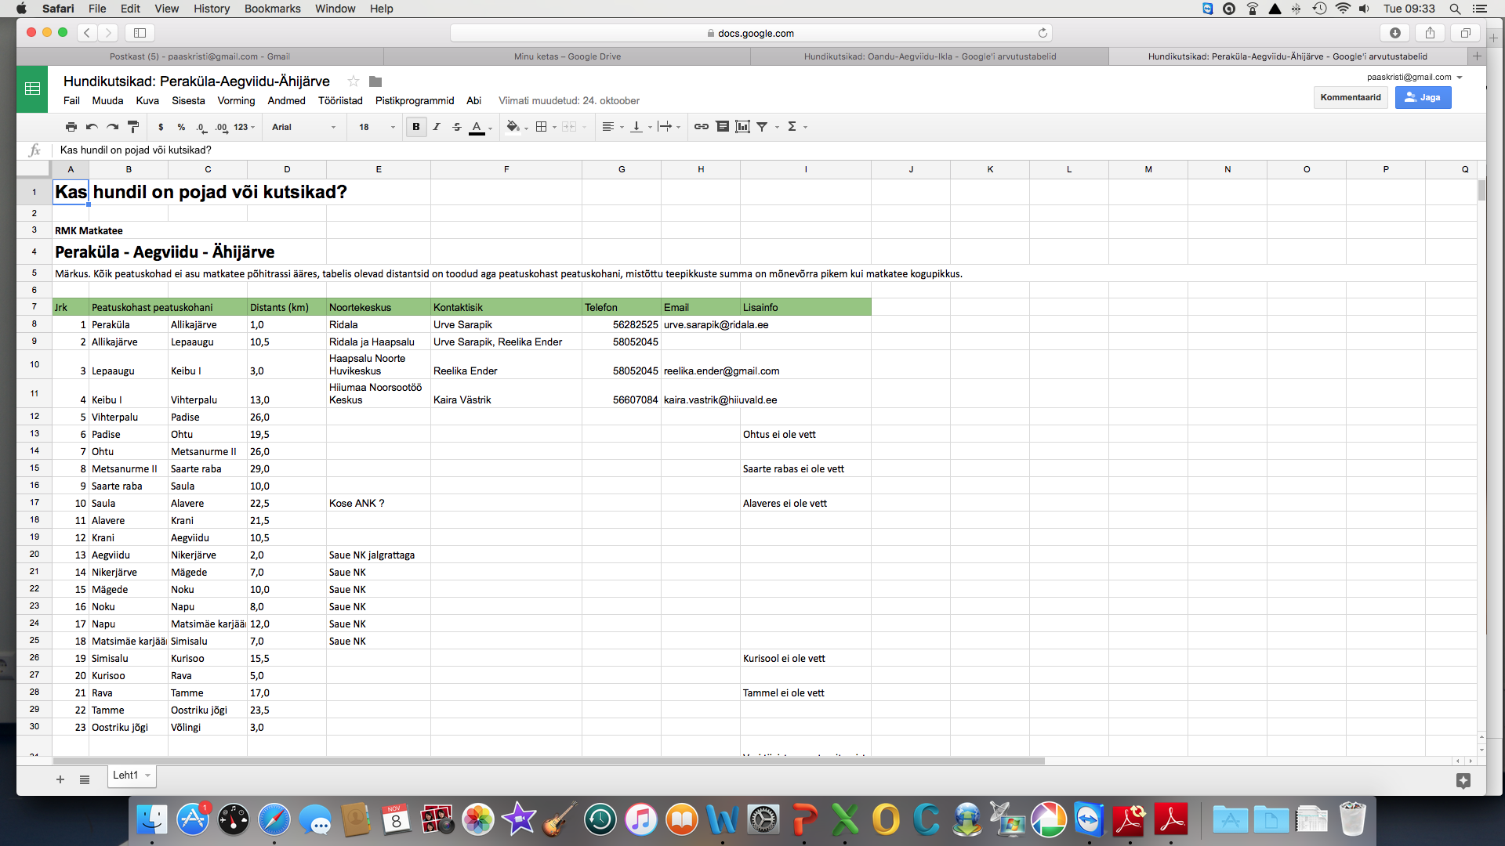
OMA RAJA LEIDMINE…

Slide 20
EGA SIIS MUUD, KUI…
RAJALE!
Igasugune info ja abi ja tugi:
Üllar: 51939322, ullar.pold@gmail.com
Kristi: 53911611, paaskristi@gmail.com

